Slide 1

조현욱
차량 번호판 인식
프로그램

Slide 2
Table of contents
1
프로젝트 목표
2
개발 환경 및 사용 프로그램
3
기능 순서도
4
문제점 및 해결 사항
5
구현 결과

Slide 3
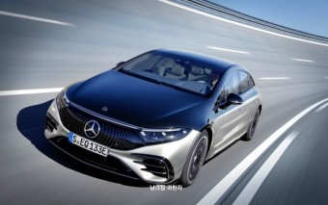
프로젝트 목표
차량 번호판 인식 프로그램 만들기
구현 목표
- NVIDIA Jetson Nano를 활용하여 Linux 환경에서 개발
- OpenCV와 Python Tesseract로 OCR(광학식 문자 판독기) 구현

Slide 4
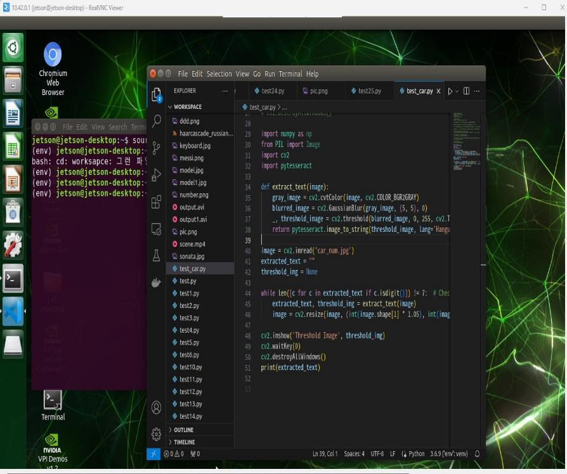
개발 환경 및 사용 프로그램
-개발 환경 :
１）NVIDIA Jetson nano를 활용하여 Linux 환경에서 개발
２）Windows anaconda 가상환경에서 개발
-사용 프로그램 : VSCode 및 Pycharm
-사용 언어 : Python

Slide 5
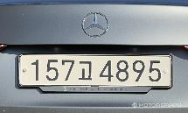
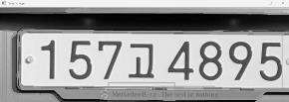
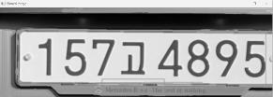
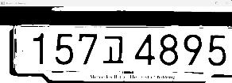
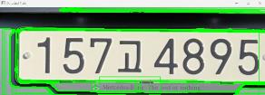

기능 순서도
Image to gray
이미지를 읽고 이미지를 흑백으로 변환합니다.
GaussianBlur
gray_image에 GaussianBlur를 적용하여 노이즈를 줄입니다.
blurred_image에 대해 최적의 임계값을 자동으로 계산하고, 이를 기반으로 이미지를 이진화합니다.
Thresholding
이진 이미지에서 윤곽선을 찾습니다. 그리고 원본 이미지에 찾은 윤곽선을 그립니다.
Contours
테서렉트 OCR을 사용하여 임계값 이미지에서 텍스트를 추출합니다.
Tesseract

Slide 6
기능 순서도（코드）
Image to gray
gray_image = cv2.cvtColor(image,cv2.COLOR_BGR2GRAY)
GaussianBlur
Blurred_image = cv2.GaussianBlur(gray_image, (5, 5), 0)
Thresholding
_, threshold_image = cv2.threshold(blurred_image, 0, 255, cv2.THRESH_BINARY + cv2.THRESH_OTSU)
contours, _ = cv2.findContours(threshold_image, cv2.RETR_EXTERNAL, cv2.CHAIN_APPROX_SIMPLE) cv2.drawContours(image, contours, -1, (0, 255, 0), 2)
Contours
extracted_data = pytesseract.image_to_string(threshold_image, lang='kor_k', config='--psm 6')
Tesseract

Slide 7
문제점 및 해결 사항
문제점1
사용한 Jetson Nano 보드에서 한글이 분리돼서 쳐지는 현상이 발생
-> 한글을 써야 하는 코드에서 '한글 깨짐' 현상이 발생
Windows 환경
Jetson Nano Linux 환경
해결사항1
한글을 사용해야 하는 코드는 Windows
anaconda 가상환경에서 개발 진행
-> 추후에 위의 문제가 계속 발생한다면 Jetson Nano를 교체해야 함

Slide 8
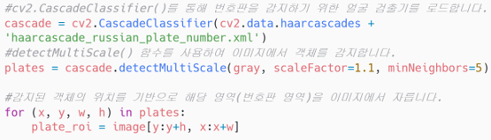
문제점 및 해결 사항
문제점2
기존에는 사각형의 꼭지점을 4개 찾은 후 번호판을 찾는 식으로 코드를 작성하여 정확도가 많이 떨어짐
해결사항2
'haarcascade_russian_plate_number.xml' 파일을 사용하여 러시아 차량 번호판을 탐지하는 데 특화된 하르 분류기(Haar Classifier)를 사용함

Slide 9
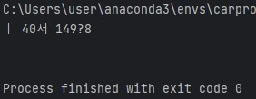
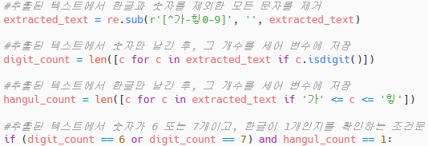

문제점 및 해결 사항
문제점3
번호판을 인식할 때 숫자와 한글이 아닌 이상한 문자를 출력하는 경우가 있음
해결사항3
우리나라 차량 번호판은 보통 한글은 1개, 숫자는 6 or 7개이므로
추출된 텍스트가 한글이 1개, 숫자가 6 or 7개이면 출력하도록 하고, 한글과 숫자를 제외한 문자는 출력되지 않도록 코드를 짬.

Slide 10
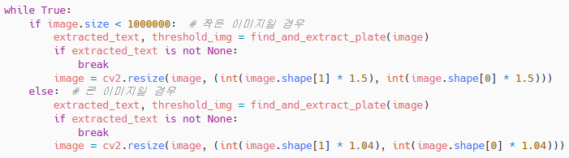
문제점 및 해결 사항
문제점4
번호판을 인식할 때 한번에 바로 인식 못하는 경우가 많았음.
그리고 차량의 사진마다 크기가 달라서 번호판을 찾지 못하는 경우도 많았음.
해결사항4
While문을 활용하여 번호판을 인식하지 못한 경우 번호판을 인식할 때 까지
작은 이미지의 경우 1.5배씩 확대하고, 큰 이미지의 경우 1.04배씩 확대하도록 하여 성능을 높임.

Slide 11
문제점 및 해결 사항
추후에 해결해야 할 문제점
*성능을 개선했지만, 사진이 비스듬하게 찍혀있거나, 기울어있다면 번호를 인식하지 못하는 경우가 많았음.
해결방안
추후에 모델 학습을 더 시키거나
Yolo를 이용한 객체 탐지(Object Detection) 기술을 이용하여 해결할 수 있음.

Slide 12
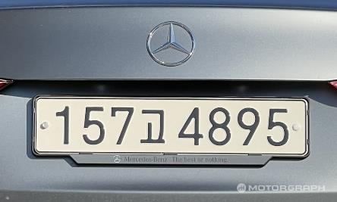
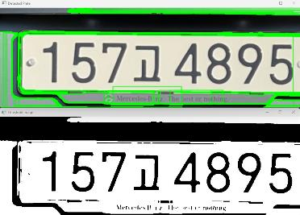

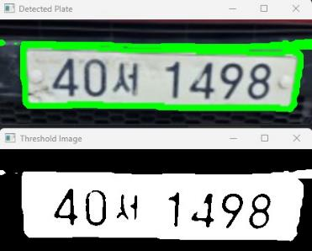
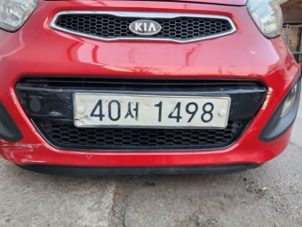

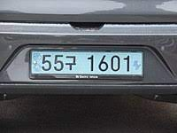
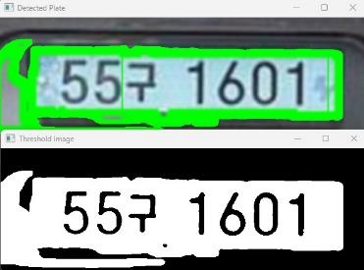

구현 결과1
차량1
차량2
차량3

Slide 13
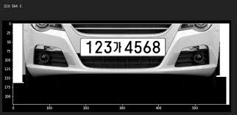
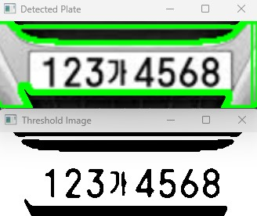

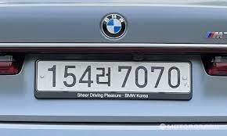
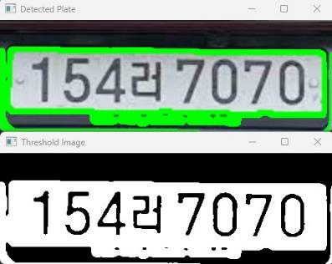

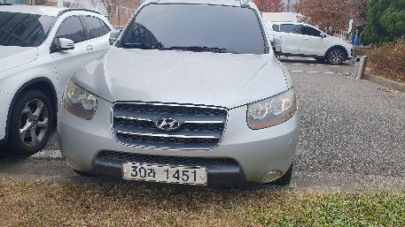
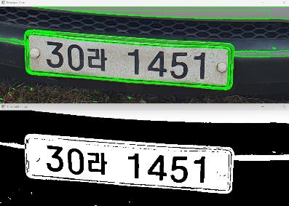

구현 결과2
차량4
차량5
차량6

